Slide 1
Презентація на тему: фізика навколо нас
Підготував
Учень 7-А класу
Шкадар Володимир

Slide 2


Slide 3
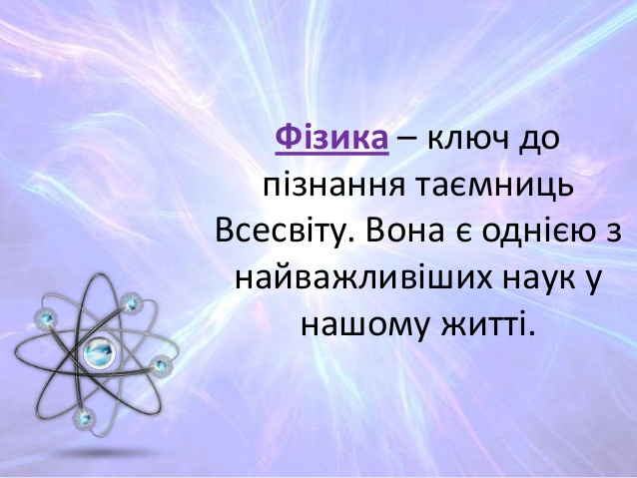

Slide 4

Фізичні явища
механічні
теплові
світлові
електричні
звукові
Навколо нас постійно відбуваються зміни: летить літак, іде дощ, горить світло тощо. Ці зміни називаються явищами..

Slide 5


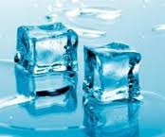
Чи можливо, що вода може замерзнути при температурі + 20 градусів С
Можливо, якщо вода містить метан. Молекули метану розштовхують молекули води, бо займають більший об*єм.
Відбувається зниження внутрішнього тиску води, підвищення температури, замерзання

Slide 6
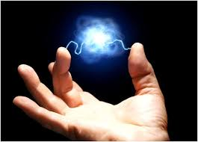
Струм лікує
Вже 200 років у медицині використовують електричний струм для лікування.
Під дією струму відбувається місцеве подразнення нервових закінчень, знімається біль.

Slide 7


Slide 8
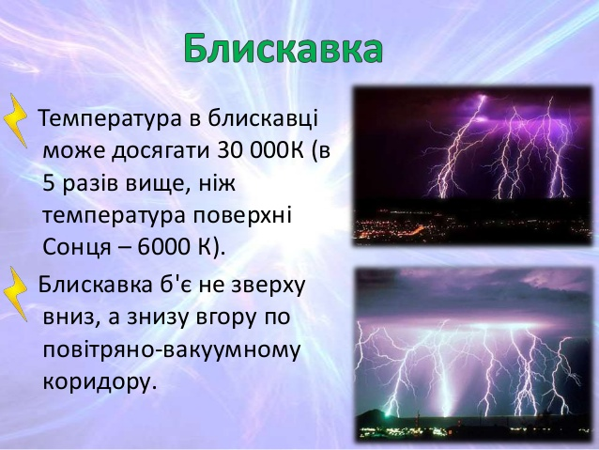

Slide 9
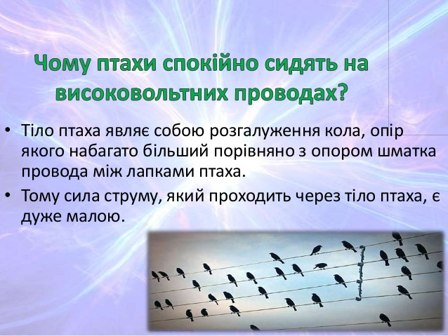

Slide 10
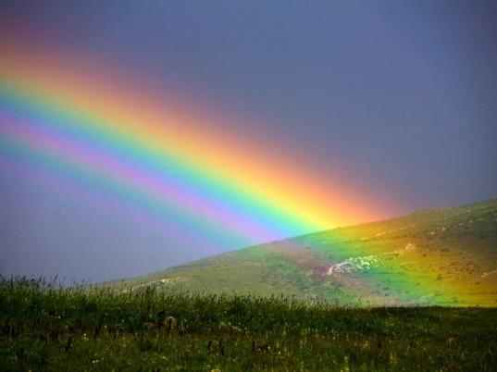
Цікаві факти про фізику можуть стосуватися навіть веселки! Кількість кольорів в ній визначив Ісаак Ньютон. Таким явищем, як веселка, цікавився ще Аристотель, а перським вченим суть її відкрилася ще в 13-14 столітті. Тим не менше ми керуємося описом веселки, яке зробив Ньютон у своїй роботі «Оптика» в 1704 році. Він виділив кольору з допомогою скляної призми.

Slide 11
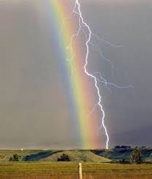
ВИСНОВОК
Фізика справила серйозний вплив на життя людства, що цього неможливо не помітити.
Попереду ще є багато часу, щоб ця дивовижна наука змогла проявити себе з найкращої сторони.

Slide 12


